Slide 1
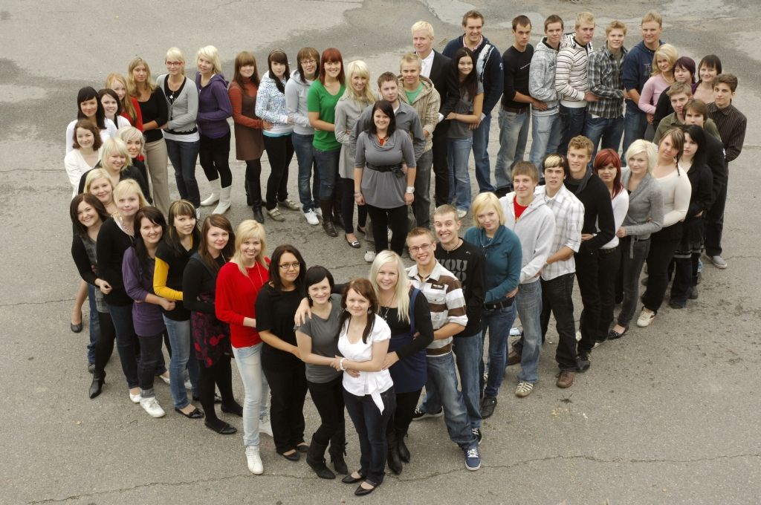
Kauhavan lukio 90v

Slide 2
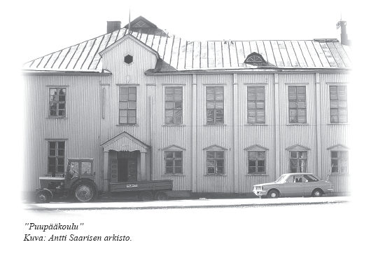
1970-LUKU

Slide 3
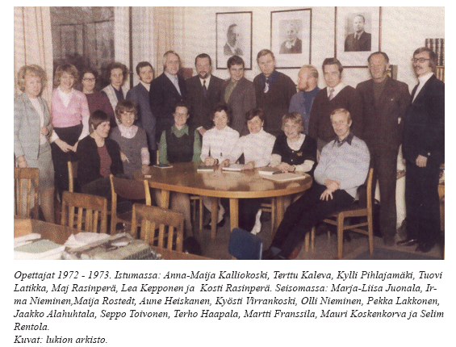

Slide 4
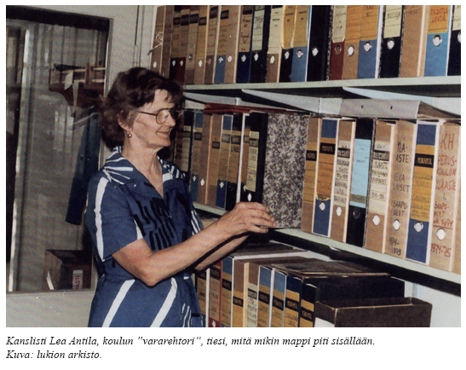

Slide 5
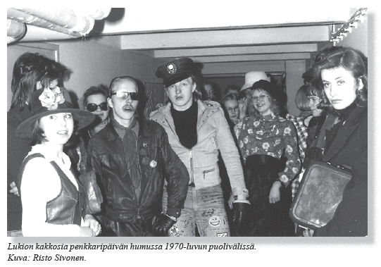

Slide 6
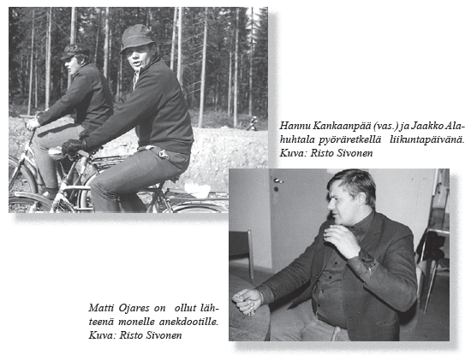

Slide 7
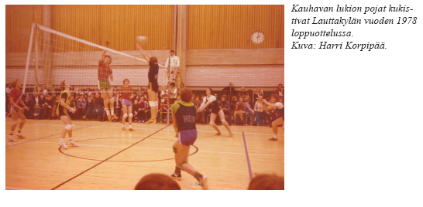
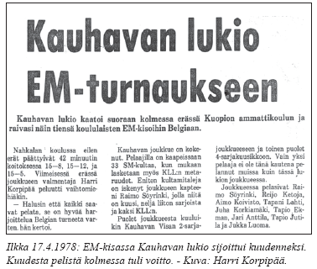

Slide 8
1980- JA 1990-LUKU

Slide 9
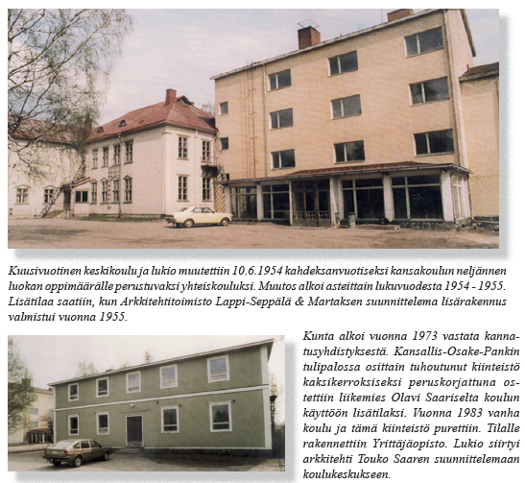

Slide 10
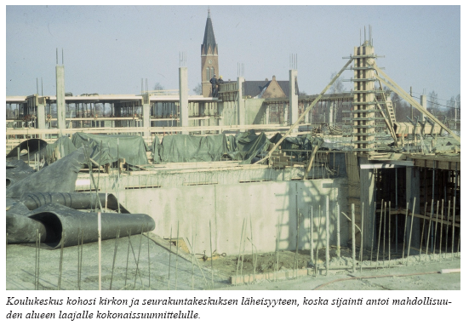

Slide 11
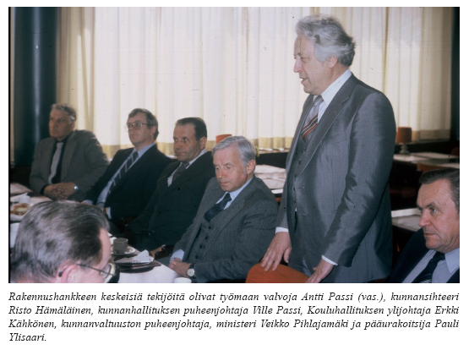

Slide 12
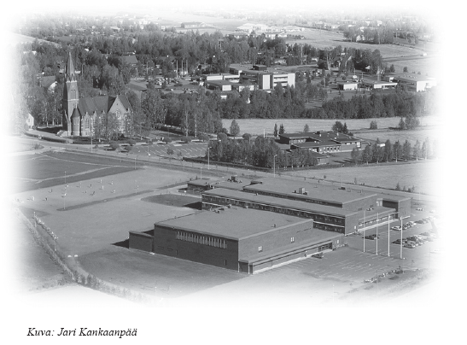

Slide 13
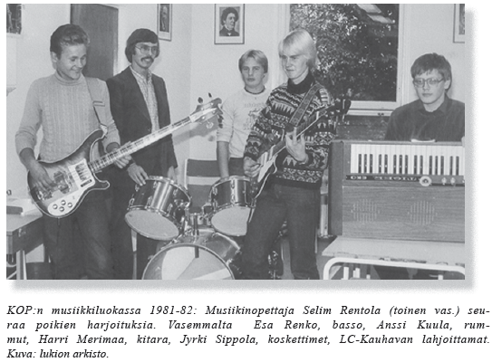

Slide 14
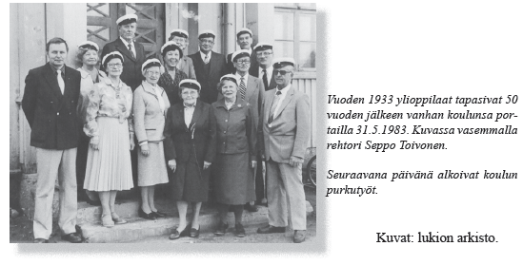

Slide 15
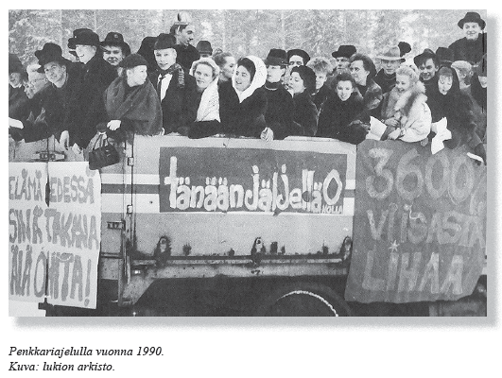

Slide 16
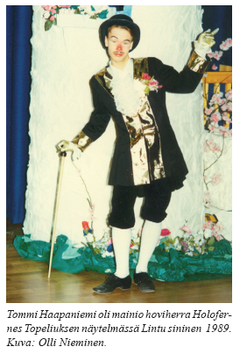
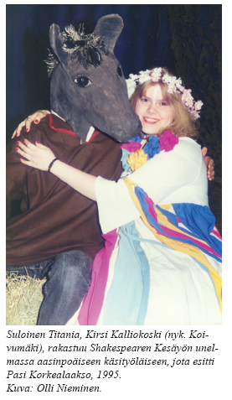

Slide 17
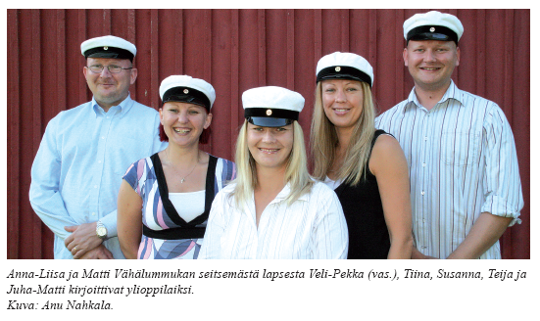
MONEN LYYRAN JA VALKOLAKIN KAUHAVALAISPERHEITÄ

Slide 18
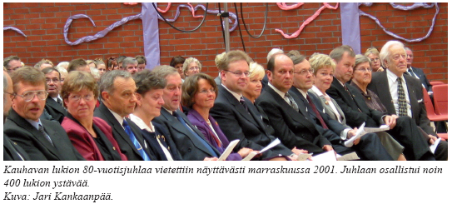
2000-luku

Slide 19
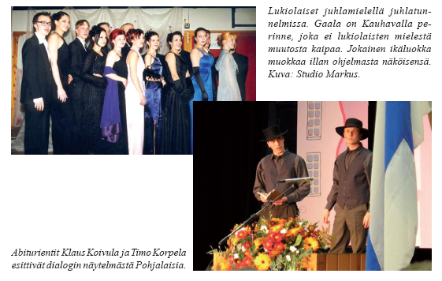

Slide 20
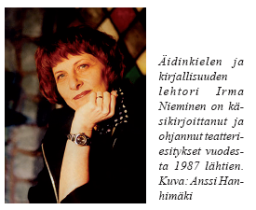

Slide 21
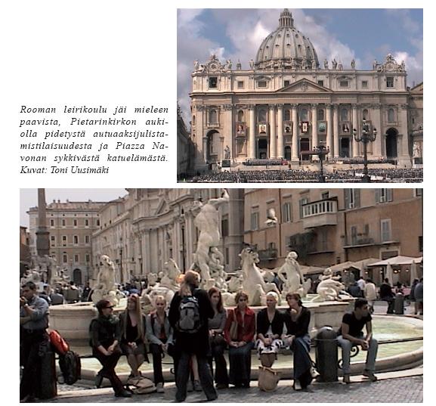
LUKIO ALKAA
KANSAINVÄLISTYÄ

Slide 22
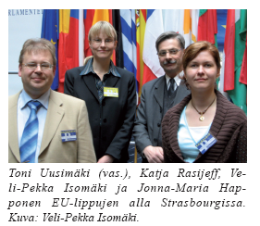
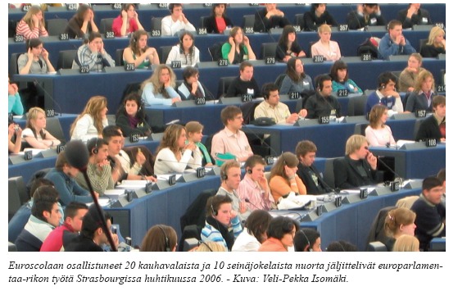
EUROSCOLASSA 2006

Slide 23
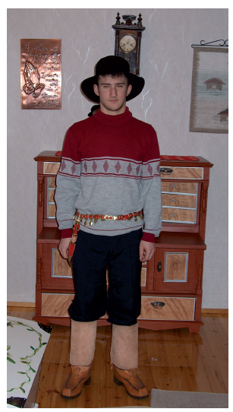
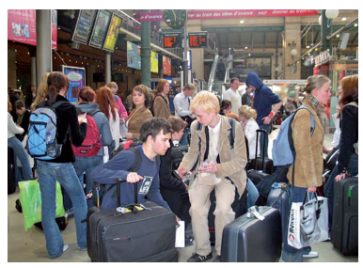

Slide 24
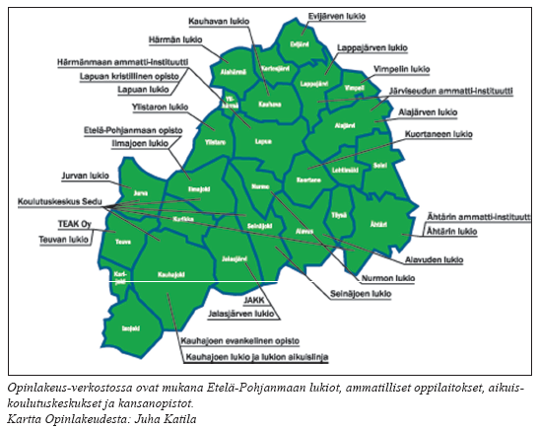
Verkostoituva lukio Senuko, Opinlakeus, Lanssi

Slide 25
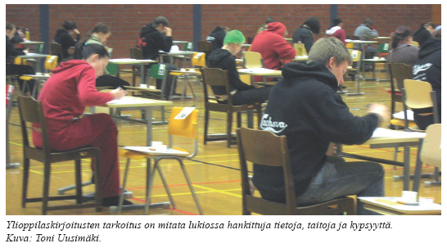
Meillä tehdään ylioppilaita

Slide 26
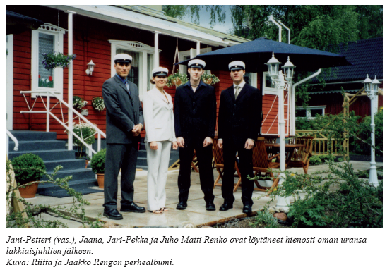

Slide 27
Lämpimät kiitokset kaikille historiikki- matrikkelin tekoon osallistuneille!

Slide 28
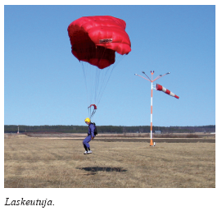
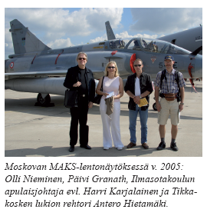
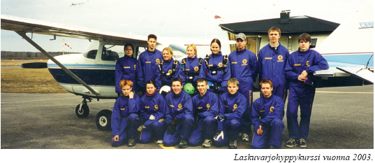

Slide 29
Perinteitä vaalien
2010-
Tulevaisuuteen tähdäten

Slide 30
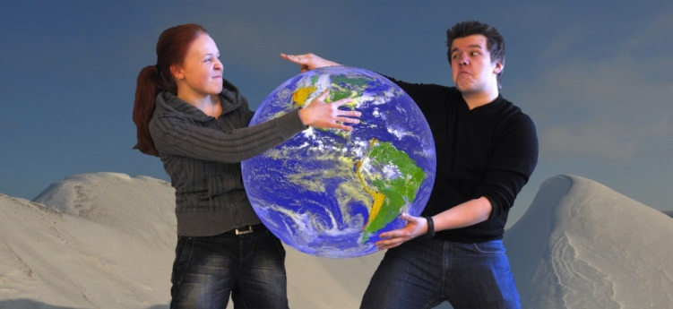
Maailma kutistuu, …
… taistelu kovenee!

Slide 31
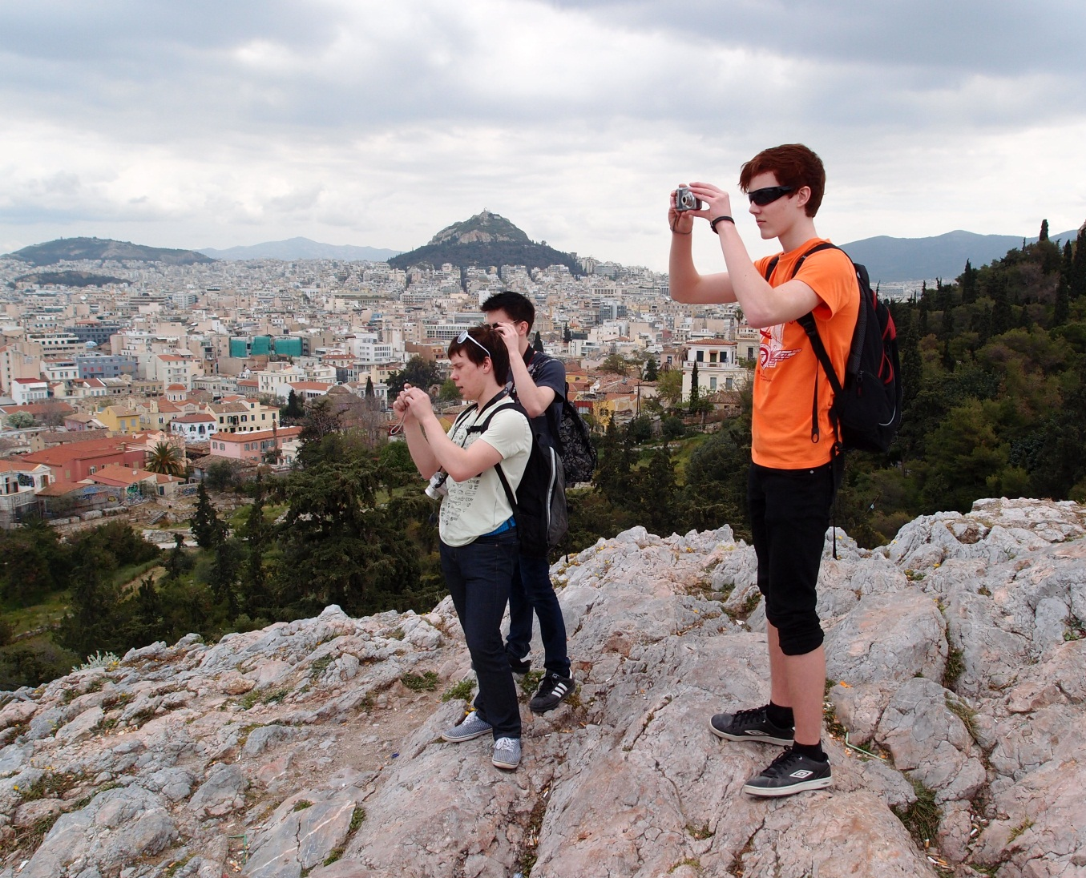
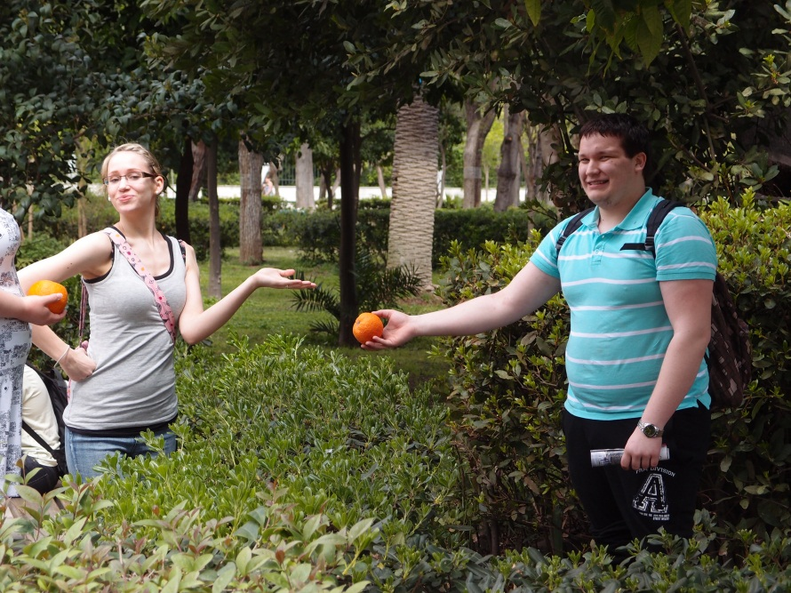
Kansainvälisyys kasvattaa ja tarjoaa kokemuksia
Antaa mahdollisuuden oppia uutta erilaisissa ympäristöissä

Slide 32
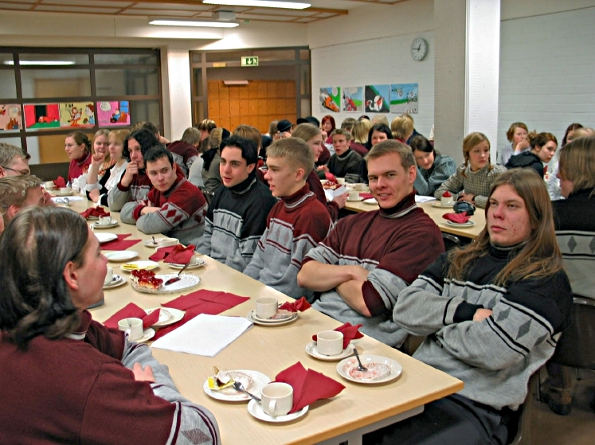
Jotkin asiat pysyvät, vaikka maailma heittäisi volttia!

Slide 33
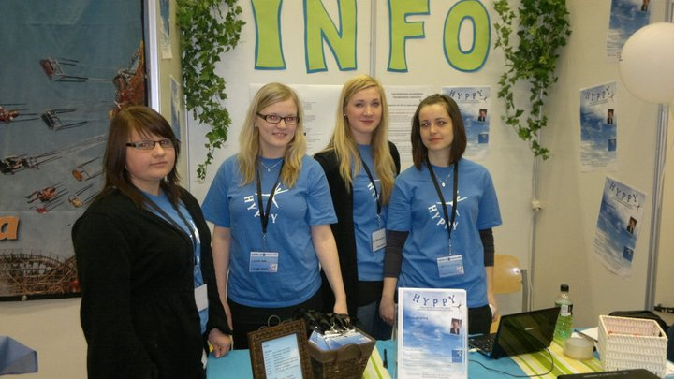
Yrittämistä arvostetaan
Kauhavalla ja Kauhavan
lukiossa
2011 lukiolaiset toteuttivat
messut yhdessä yrittäjien kanssa

Slide 34
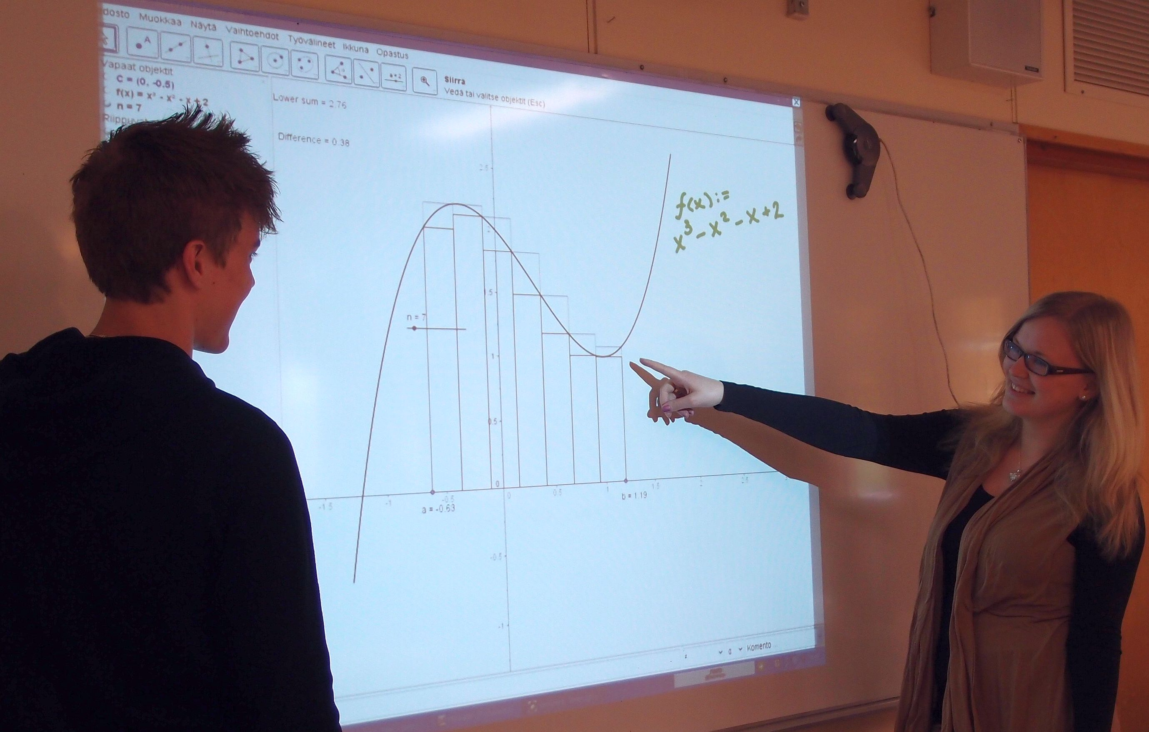
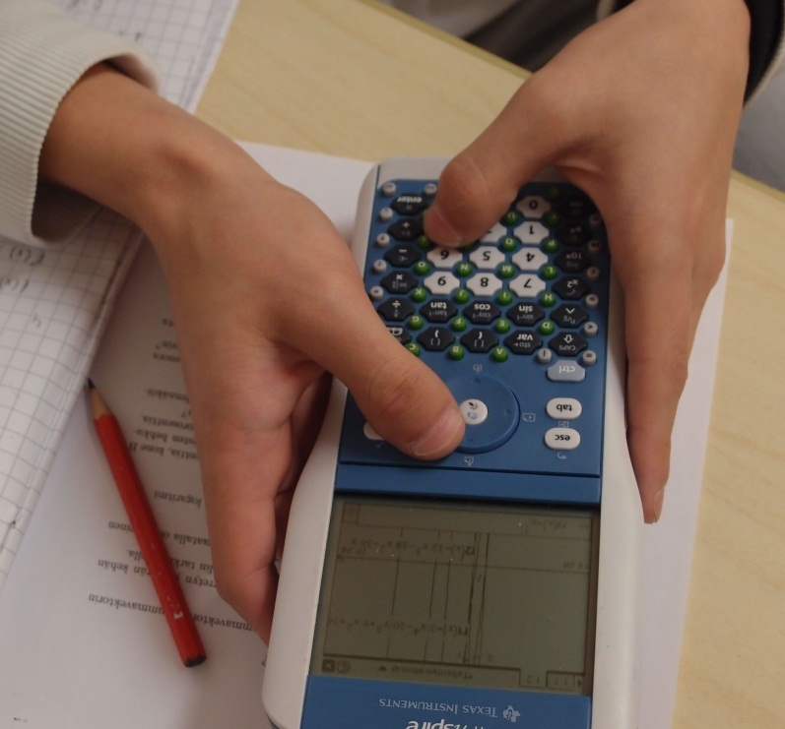
Uudet teknologiat tarjoavat
Mahdollisuuksia ja haasteita

Slide 35
Kaiken kiireen ja kaaoksen keskellä, …

Slide 36
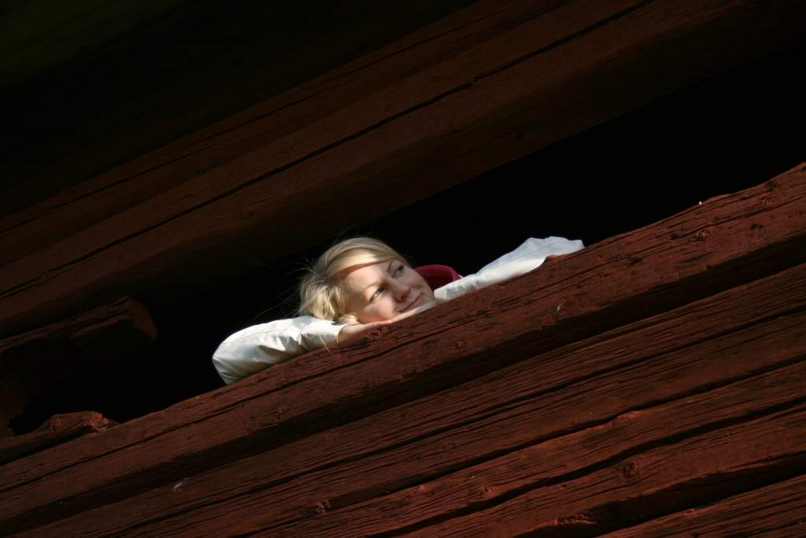
Opiskelija on yksilö

Slide 37
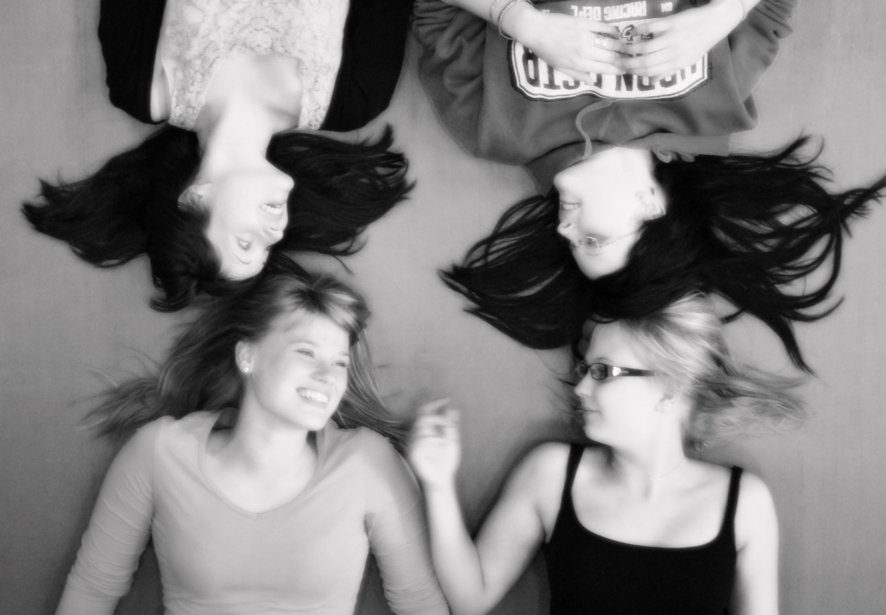
joka kaipaa huomiota …
ja seuraa

Slide 38
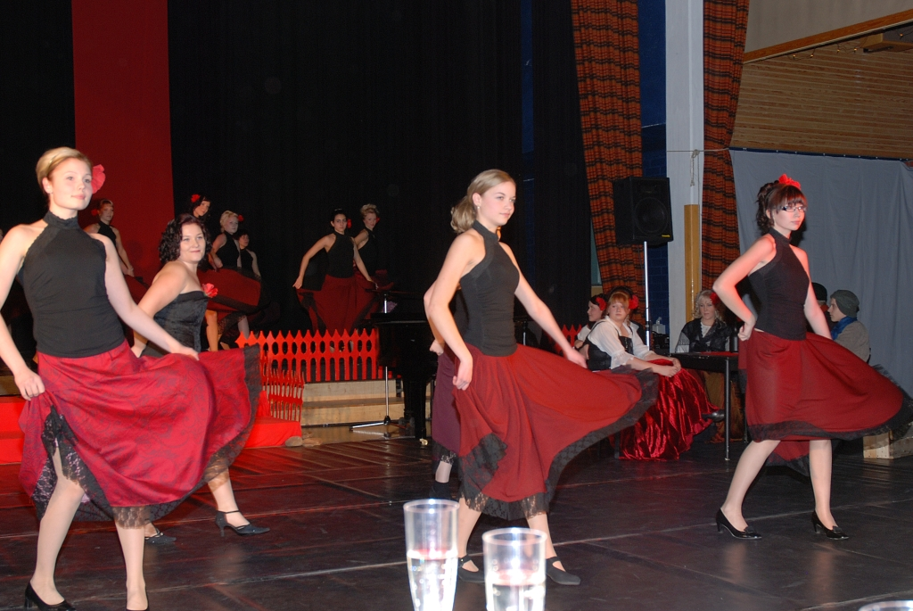
Mahdollisuutta luoda yhdessä,

Slide 39
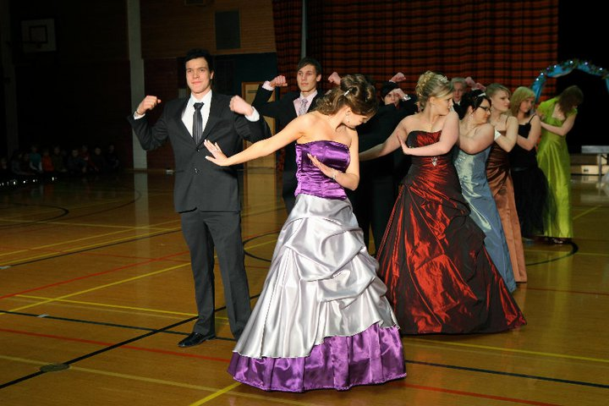
ilmaista itseään…
kehollaan,

Slide 40
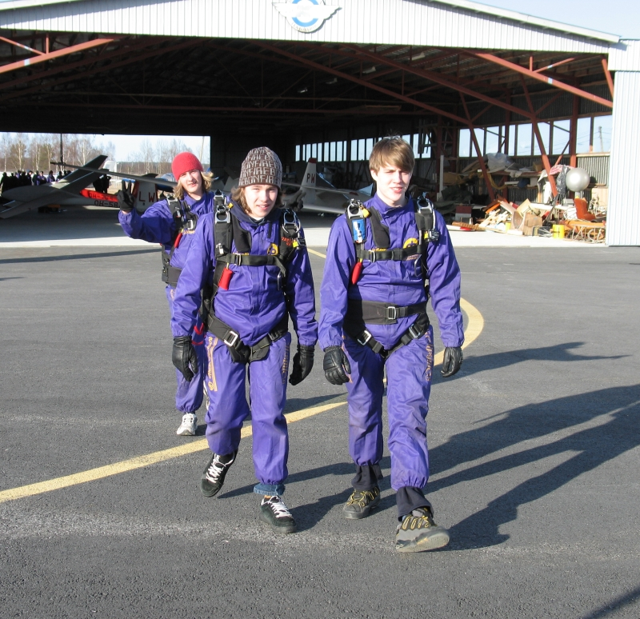
ja uutta tekemällä

Slide 41
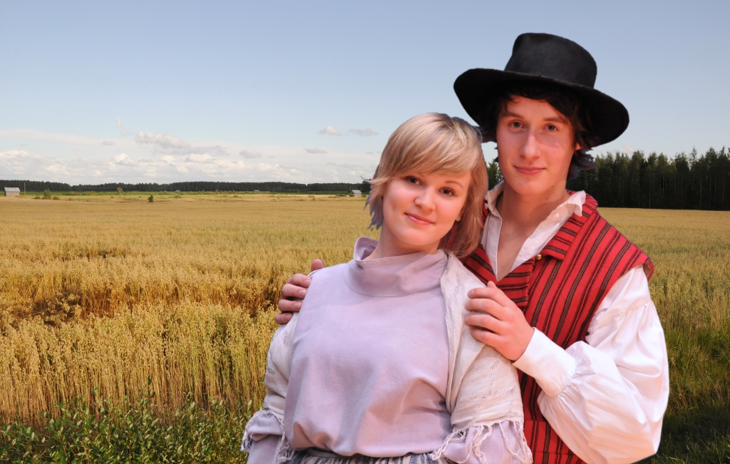
Pohjalaisia näytelmä 2010

Slide 42
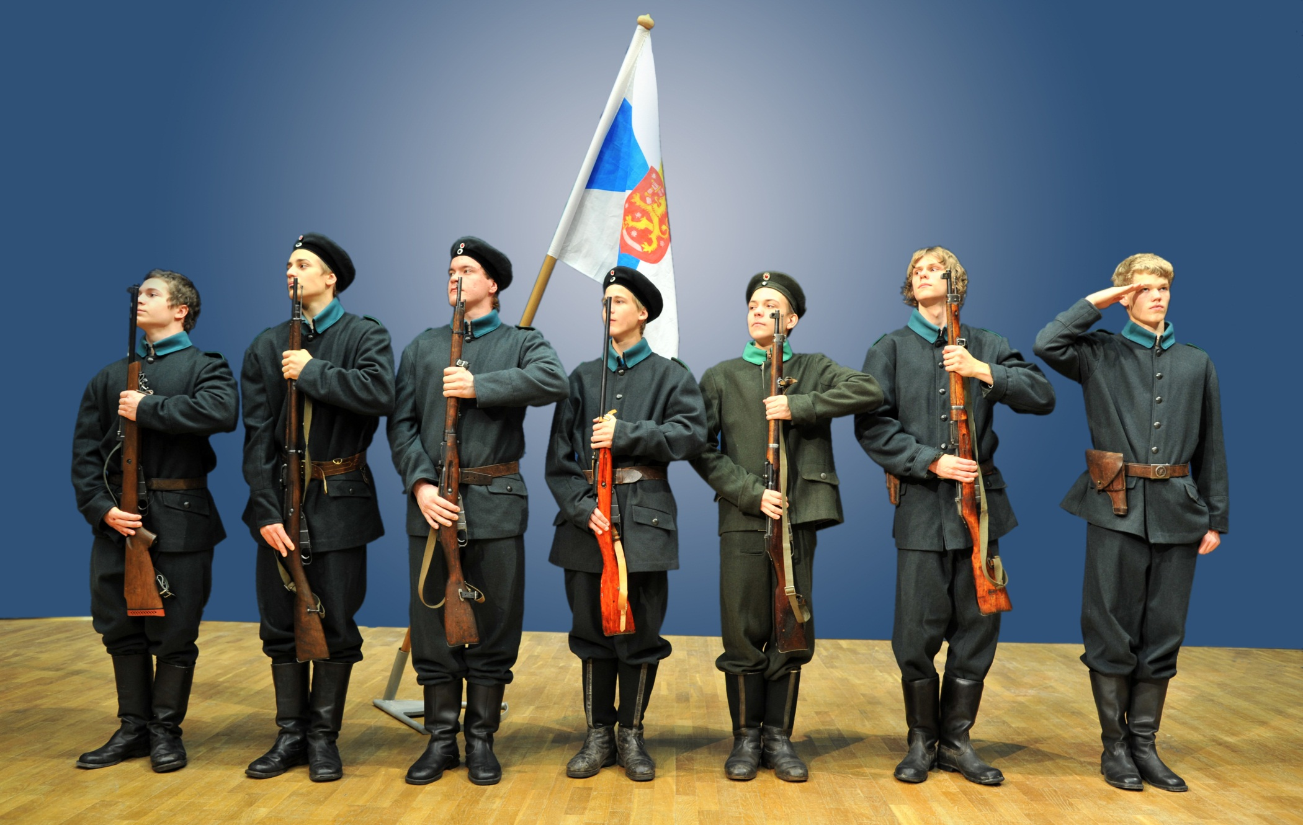
Jääkärit näytelmä 2011

Slide 43
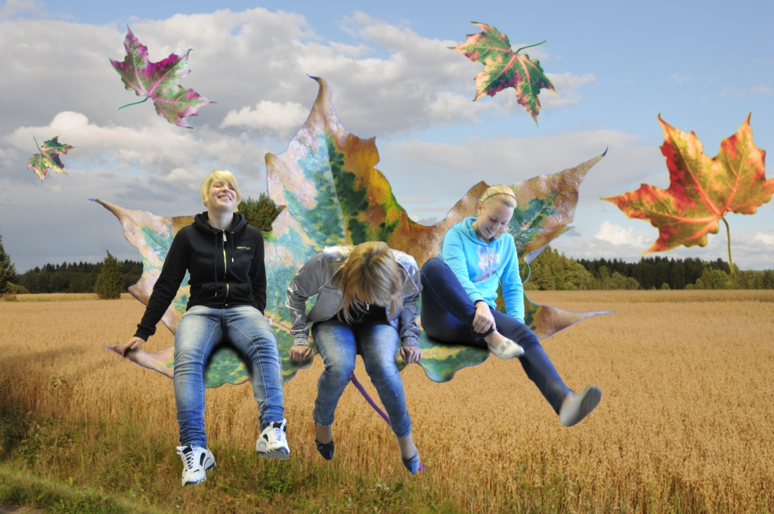
Iloista syksynjatkoa!

